Slide 1

PANCASILA DALAM KAJIAN SEJARAH BANGSA

Slide 2
“jangan sekali-kali meninggalkan sejarah”. (Soekarno)
“Historia Vitae Magistra”, “sejarah adalah guru kehidupan” (Cicero ; filsuf Yunani)
“No nation can achieve greatness unless it believes in something, and unless that something has moral dimensions to sustain a great civilization” (tidak ada bangsa yang dapat mencapai kebesaran kecuali jika bangsa itu mempercayai sesuatu, dan sesuatu yang dipercayainya itu memiliki dimensi-dimensi moral guna menopang peradaban besar)
(John Gardner; cendekiawan-politisi A.S.)
Sejak Pancasila digali kembali dan dilahirkan kembali menjadi Dasar dan Ideologi Negara, maka ia membangunkan dan membangkitkan identitas yang dormant, yang “tertidur” dan yang “terbius” selama kolonialisme” (Abdulgani, 1979: 22).

Slide 3
Dalam perjalanan sejarah bangsa Indonesia, sesungguhnya nilai-nilai Pancasila sebagai pandangan hidup bangsa sudah terwujud dalam kehidupan bermasyarakat sejak sebelum Pancasila sebagai dasar negara dirumuskan dalam satu sistem nilai. Sejak zaman dahulu, wilayah-wilayah di nusantara ini
mempunyai beberapa nilai yang dipegang teguh oleh masyarakatnya, sebagai contoh:
Percaya kepada Tuhan dan toleran
Gotong royong
Musyawarah
Solidaritas atau kesetiakawanan sosial, dan sebagainya

Slide 4

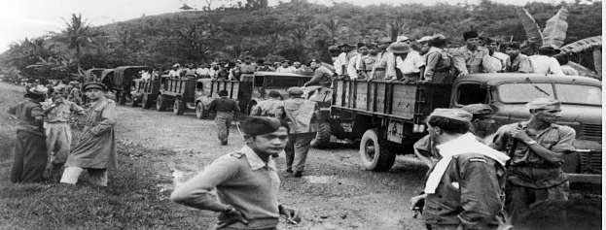
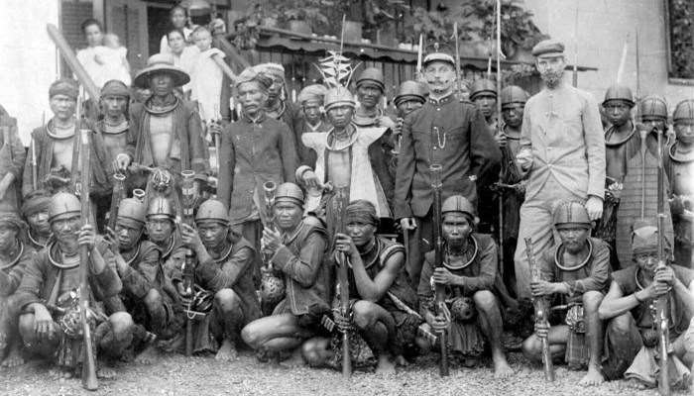
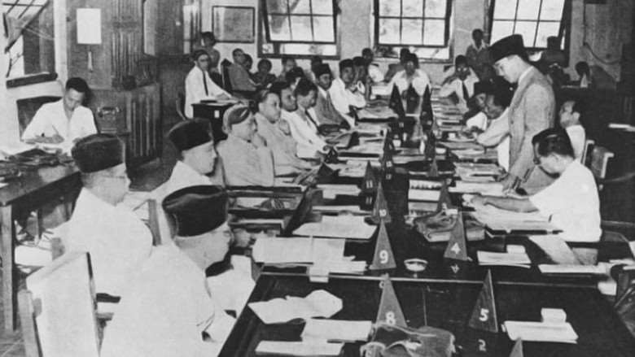
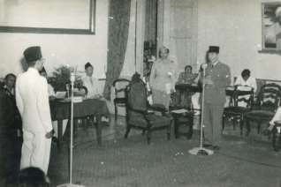

Republik Indonesia
Latar belakang Pancasila
Negara modern indonesia terbentuk melalalui proses panjang penjajahan selama 3,5 abad
Konsep dasar negara indonesia digali dari bangsa indonesia
(kausa materialis) dengan mensistensiskan nilai budaya luar
Di angkat ,dirumuskan, dan disahkan melalui sidang BPUPKI
sebagai suatu dasar filsafat negara republik indonesia
4

Slide 5

Republik
Indonesia
NILAI PANCASILA DALAM SEJARAH BANGSA INDONESIA
5

Slide 6
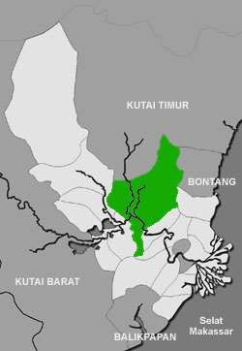
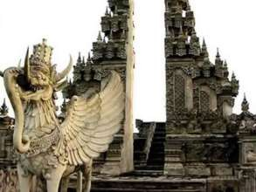
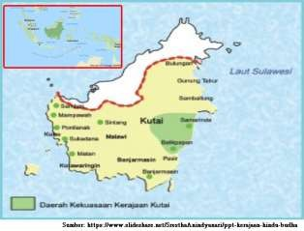
ZAMAN KUTAI
Republik Indonesia
Nilai Ketuhanan dan sosial politik pada
masa kerajaan Kutai
Indonesia memasuki zaman sejarah pada tahun 400 M , Dengan ditemukannya prasasti 7 yupa (tiang batu).
Raja Mulawarman menurut prasasti tersebut mengadakan kenduri dan memberi sedekah kepada para Brahmana,
para Brahmana membangun yupa itu sebagai tanda terima kasih raja yang dermawan (Ismaun, 1975: 25).
Dalam masa kuno (400-1500 M) muncul kerajaan yang mampu mengintegrasikan wilayah indonesia yakni kerajaan Sriwijaya di Sumatera dan Majapahit di Jawa
6

Slide 7
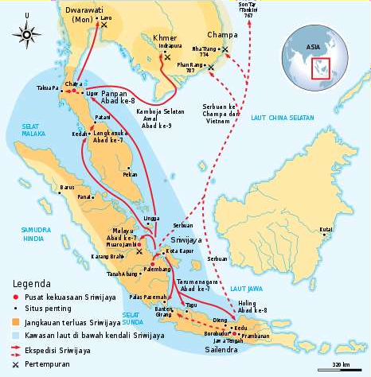
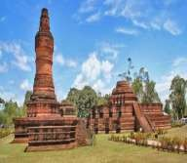
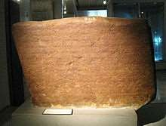
ZAMAN KERAJAAN SRIWIJAYA
Republik Indonesia
Nilai Pancasila
Nilai Ketuhanan
Penggunaan didirikan Universitas agama budha dengan
pelajar dari berbagai negara
Nilai Persatuan
Merupakan kerajaan maritim dengan cakupan
kekuasaan sampai selat sunda dan selat malaka
Nilai Keadilan
Kesejahteraan rakyatnya tercermin pada seloka
“Marvuat vanua Criwijaya siddhayatra subhiksa
Sistem Pemerintahan
Terdapat pegawai pengurus pajak, harta benda
kerajaan serta rokhaniawan yang menjadi pengawas
teknis pembangunan gedung-gedung dan patung suci
7

Slide 8
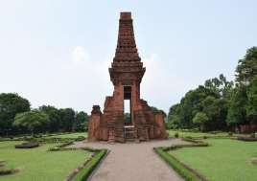
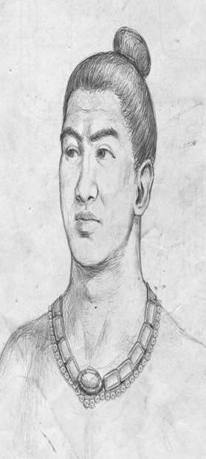

ZAMAN KERAJAAN MAJAPAHIT
Republik Indonesia
Data Sejarah
Berdiri pada tahun 1293-1478, mencapai masa keemasan pada pemerintahan raja Hayam Wuruk dan Maha patih Gajah mada serta dibantu oleh laksamana Nala dalam memimpin armadanya
Wilayah Kekuasaannya membentang dari semenanjung Melayu sampai Irian Barat Melalui Kalimantan Utara
Nilai Toleransi Tercermin Hindu, Budha dan islam secara damai
ketika agama
berdampingan
Nilai Persatuan terlihat dalam Sumpah Palapa, dan hubungan antar negara yakni kerajaan Tiongkok, Ayodya, Champa dan Kamboja
Terdapat penasihat raja seperti Rakryan I Hino, I
Sirikan, & I Halu sebagai Nilai Musyawarah Mufakat
Kejayaan Majapahit mulai memudar pada abad ke
XV yang disebabkan oleh perselisihan dan perang
saudara
9

Slide 9
Republik
Indonesia
KEBANGKITAN NASIONAL
12

Slide 10

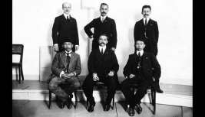
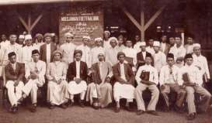
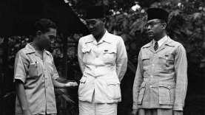
KEBANGKITAN NASIONAL
1908
Budi Utomo
Dipelopori oleh dr. Wahidin dan Budi Utomo sebagai organisasi Pertama
1931
Partai Indonesia (Partindo)
1
4
1909
Sarekat dagang Islam
Berubah menjadi SI ebagai gerakan
politik dibawah H.O.S okroaminoto
5 1933
Pendidikan Nasional Indonesia (PNI)
Dipimpin oleh Moh. Hata dan St. Syahrir dengan semboyan kemerdekaan harus di capai dengan kekuatan sendiri
2
3
1913
Indische Partij
Dipimpin oleh : Douwes Dekker, Ciptomangunkusumo, Ki hajar dewantoro

Slide 11
Republik
Indonesia
ZAMAN PENJAJAHAN JEPANG & PROKLAMASI KEMERDEKAAN
14

Slide 12

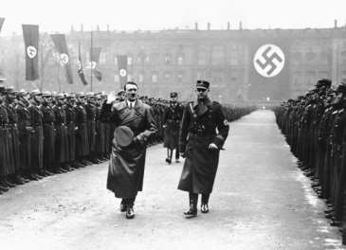

PENJAJAHAN JEPANG
1
Kekalahan sekutu membuat belanda hengkang dari indonesia
2
Jepang masuk ke Indonesia
dengan 3 Propaganda
3
Dibentuknya sebuah badan yakni BPUKI untuk mendapatkan simpati
Setelah Nederland diserbu tentara nazi Jerman tanggal 5 Mei 1940, Ratu Wihelmina dengan segenap aparat pemerintahannya mengungsi ke inggris, dan pemerintahan kolonial menyerahkan kekuasaannya kepada jepang
Sumber: Badan Pusat Statistik (2018)
Badan tersebut beranggotakan 60 orang, berasal dari pulau jawa, Sumatera, Maluku, Sulawesi, peranakan Eropa, China dan Arab
Masuknya jepang dengan menjanjikan
kemerdekaan bagi bangsa indonesia

Slide 13

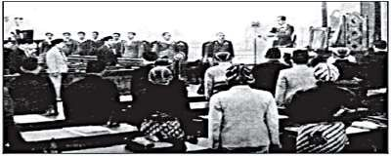
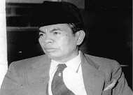
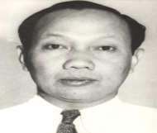
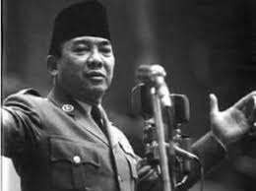
SIDANG BPUPKI 1
Pemikiran Tokoh Besar
Hasil :
BPUPKI mengalami masa Reses Per Sidangan. Selama
itu di bentuk Paniia 9 yang diketuai Ir. Soekarno
 | Mr. Prof. Mohammad Yamin, S.H | Peri Kebangsaan; Peri Kemanusiaan; Peri Ketuhanan;
 |  | 4. Peri Kerakyatan;
 |  | 5. Kesejahteraan Rakyat”.
 |  | 1. Persatuan;
 | Prof. Mr. Dr. Soepomo | Kekeluargaan; Keseimbangan lahir batin; Musyawarah;
 |  | 5. Keadilan Sosial”.
 | Ir. Soekarno | Kebangsaan Indonesia; Internasionalisme dan Peri Kemanusiaan; Mufakat atau Demokrasi; Kesejahteraan Sosial; dan Ketuhanan Yang Maha Esa
Anggota Sidang
Berlangsung selama 4 hari dari 29 Mei - 1 Juni 1945,
Beranggotakan 67 orang
bertujuan untuk membahas :
bentuk negara Indonesia,
filsafat negara "Indonesia Merdeka"
merumuskan dasar negara
Indonesia.

Slide 14
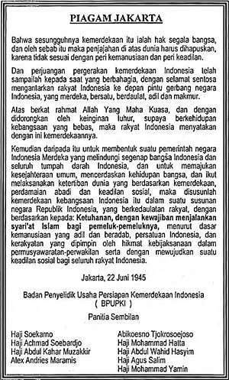
SIDANG BPUPKI II
Hasil Panitia 9
Pokok Bahasan
Ir. Soekarno (ketua, Nasionalis)
Drs. Mohammad Hatta
(wakil ketua, nasionalis)
Mr. Raden Achmad Soebardjo Djojoadisoerjo (anggota, Nasionalis)
Mr. Prof. Mohammad
Yamin, S.H. (anggota, )
KH. Abdul Wahid Hasjim (anggota, Golongan islam)
Abdoel Kahar Moezakir (anggota, Golongan islam)
Raden Abikusno Tjokrosoejoso (anggota, Golongan islam)
Haji Agus Salim (anggota, Golongan islam)
Mr. Alexander Andries
Maramis (anggota)
wilayah Negara Kesatuan Republik Indonesia,
kewarganegaraan Indonesia,
rancangan Undang-Undang Dasar,
ekonomi dan keuangan,
pembelaan negara, serta
pendidikan dan pengajaran.
Isi Piagam Jakarta
Dasar negara republik indonesia
Ketuhanan dengan kewajiban menjalankan Syariat Islam bagi pemeluk-pemeluknya,
Kemanusiaan yang adil dan beradab,
Persatuan Indonesia,
Kerakyatan yang dipimpin oleh hikmat kebijaksanaan dalam permusyawaratan perwakilan,
Keadilan sosial bagi seluruh rakyat Indonesia.

Slide 15



SIDANG PPKI
REPUBLIK INDONESIA
Sidang Pertama
Sidang Kedua
Sidang Ketiga
Dihadiri 27, menghasilkan
keputusan sebagai berikut :
1. Tentang daerah Provinsi, dengan
Pembagian :
Dilakukan pembahasan terhadap “Badan penolong Keluarga Korban” Dan dibentuklah Badan Keamanan Rakyat (BKR)
Jawa Barat
Jawa Tengah
Jawa Timur
Sumatera
Borneo
Sulawesi
Maluku
Sunda Kecil
Setelah melakukan beberapa perubahan pada piagam jakarta kemudian berfungsi sebagai pembukan UUD 1945
Menetapkan Rancangan Hukum Dasar sebagai UUD 1945
Sidang Keempat
Memilih Presiden dan Wakil Presiden
2. Untuk sementara waktu kedudukan Kooti / Kota diteruskan seperti sekarang
Membahas agenda tentang Komite Partai Nasional Indonesia yang pusatnya berkedudukan di Jakarta
Menetapkan Berdirinya Komite Nasional Indonesia Pusat sebagai badan musyawarah darurat
3. Dibentuknya Kementrian meliputi 12 Departemen

Slide 16






SIDANG PPKI & PROKLAMASI KEMERDEKAAN RI
Meresmikan pembukaan serta batang tubuh Undang-Undang Dasar 1945. Melanjutkan hasil kerja BPUPKI, mempersiapkan pemindahan kekuasaan
kepada bangsa Indonesia, dan Persiapan Ketatanegaraan Indonesia
PANCASILA
Kerakyatan yang dipimpin oleh hikmat kebijaksanaan dalam permusyawaratan/ perwakilan
Ketuhanan Yang Maha Esa
Kemanusiaan Yang Adil dan
Beradab
Keadilan sosial bagi seluruh
rakyat Indonesia
Persatuan Indonesia

Slide 17
THANK YOU

